Slide 1
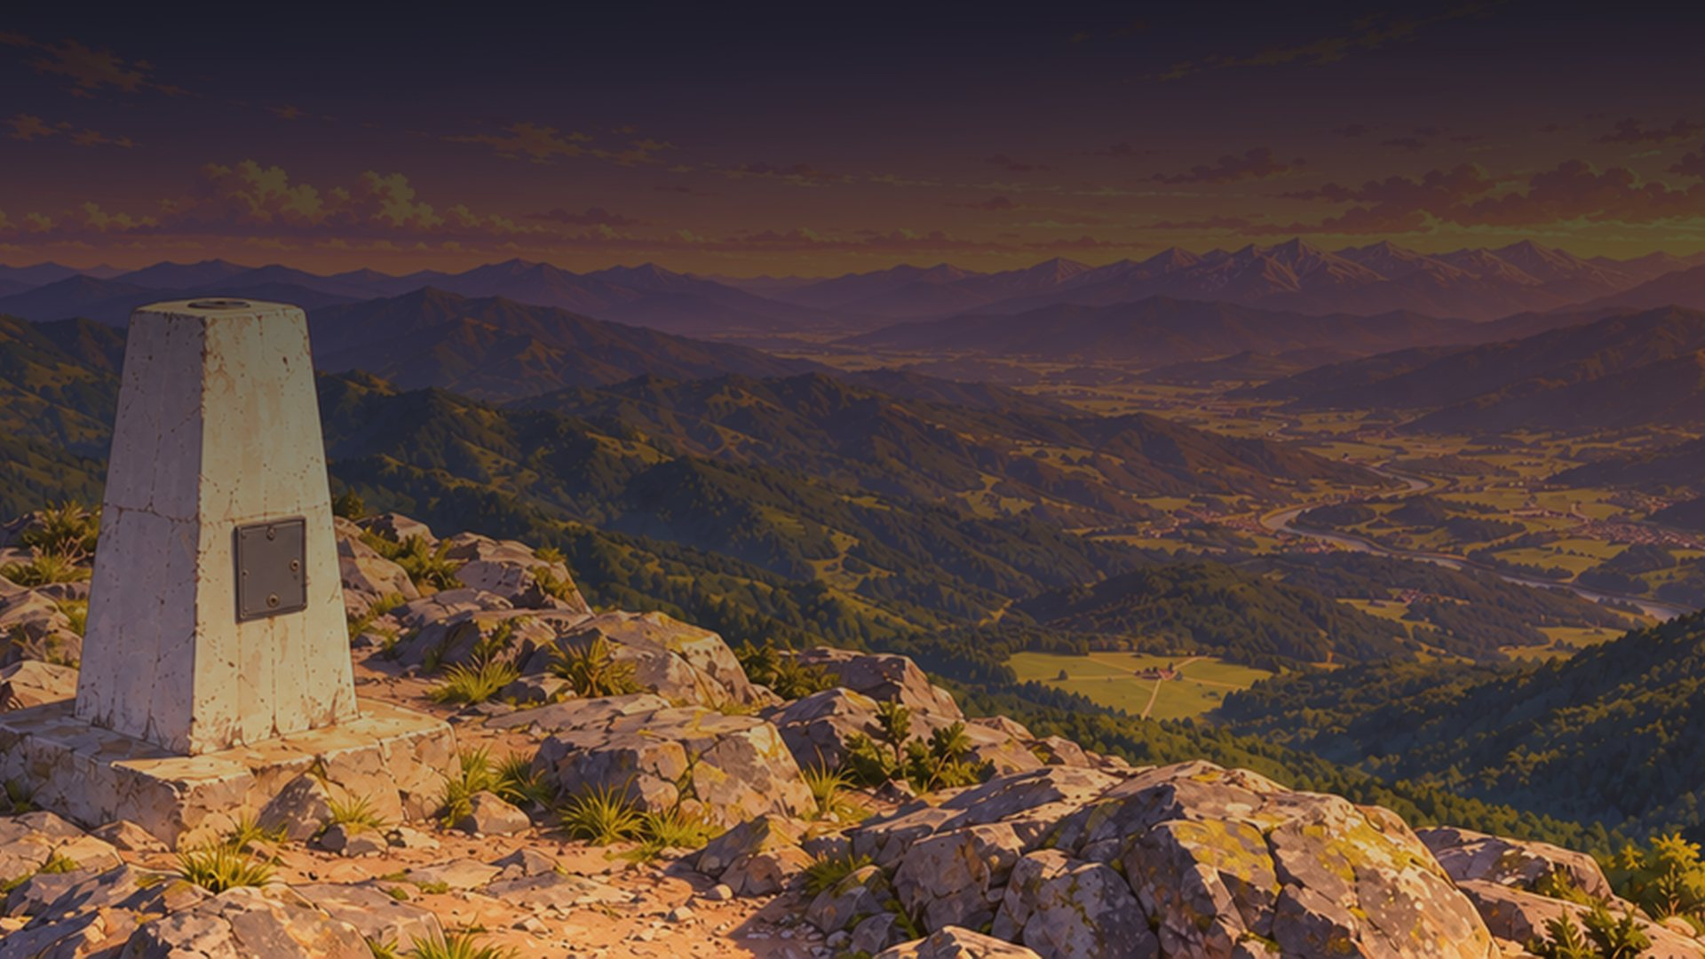
MP13 · MÒDUL DUAL · P000 · HISTÒRIA CONVERSACIONAL
L'Excursió del Puig
de les Bruixes
Una aventura conversacional escrita en Java
Paula · DAM2
Notes:
0:00 - 0:45 OBERTURA
El joc ja ha d'estar obert al Camp Base DARRERE d'aquesta diapositiva.
"Aixo es L'Excursio del Puig de les Bruixes, una aventura conversacional feta en Java. El protagonista es despista del grup fent una foto, baixa la boira i es perd. Ha de tornar al bus abans de les sis."
-> Canvia al joc i escriu: nord
"Cada zona te la seva il.lustracio, i a dalt a l'esquerra hi ha l'hora. El bus marxa a les sis en punt i cada ordre gasta dos minuts: hi ha seixanta torns per tornar."
-> Torna aqui i passa a la seguent.

Slide 2
0:45
Què demanava l'enunciat
ELS MÍNIMS
LA FRASE QUE HO CONDICIONA TOT
✓
10 zones connectades
«el joc ha d'entendre
els següents texts»
n'hi ha 10
✓
Inventari amb límit
8 objectes
✓
Mínim 6 objectes
n'hi ha 24
LA CONSEQÜÈNCIA
✓
Un personatge amb qui parlar
—
No botons: textos. El joc porta un analitzador d'ordres propi.
dos: Bernat i Tomeu
✓
Final assolible
—
Els botons i els dibuixos no són un camí alternatiu: escriuen la mateixa ordre.
quatre finals diferents
✓
Gestió d'errors amb excepcions
—
Són una drecera, no un motor diferent.
jerarquia pròpia
Notes:
0:45 - 1:30 L'ENUNCIAT
"L'enunciat demanava deu zones, inventari, com a minim sis objectes, un personatge amb qui parlar i que el joc tingues final. Tot aixo hi es."
"Pero hi havia una frase que condicionava tot el disseny: el joc ha d'entendre els seguents texts. No botons: textos."
"Per aixo el joc te un analitzador d'ordres de debo. I els botons de les sortides, i els dibuixos dels objectes, no son un cami alternatiu: escriuen la mateixa ordre i la fan passar pel mateix analitzador. Son una drecera, no un motor diferent."

Slide 3
1:30
El mapa · deu zones
Ermita Abandonada
en Tomeu, l'ermità
LLEGENDA
pas lliure
condicionat
només un sentit
drecera oculta
Cim del Puig
només baixant
cal la corda
Pont Penjant
Refugi Amagat
el cofre
Cova Fosca
fosca: cal llum
cal la llanterna encesa
Cascada
Clariana de les Flors
El Riu
s'obre amb el mapa
Corriol del Bosc
Camp Base
aquí marxa el bus
Notes:
1:30 - 2:30 EL MAPA
"Aquest es el mapa. Deu zones, i no totes tenen les mateixes sortides: el Camp Base en te una i la Cova Fosca en te quatre. Les linies taronges son passos condicionats."
-> Ve assenyalant amb el cursor mentre ho expliques.
"Per travessar el pont cal reparar-lo amb una corda. La corda es dins un cofre que nomes s'obre amb una navalla. I la navalla es en una cova fosca on no s'hi veu res sense la llanterna."
"O sigui: llanterna, navalla, cofre, corda, pont. L'ordre no es casualitat, esta forcat pel disseny. I al final hi ha en Tomeu, l'ermita, que et dona el mapa de baixada si li ofereixes alguna cosa."

Slide 4
2:30
Demostració
Ara passo al joc.
LA SEQÜÈNCIA
agafar cantimplora
nord
—
Agafar objectes i veure'ls desaparèixer del dibuix.
agafar basto
usar el basto amb el pomer
—
Obrir un contenidor: el tronc amb la llanterna a dins.
agafar poma
nord
—
Encendre la llanterna, que té pila i es gasta.
obrir tronc
agafar llanterna
—
Combinar dos objectes: el bastó i el pomer.
encendre llanterna
nord
—
La Cova Fosca sense llum.
si avisa el senglar → usar la poma amb el senglar
Notes:
2:30 - 4:45 DEMOSTRACIO
PRIMER CANVI DE FINESTRA: entres al joc. En sortir, el segon i ultim.
agafar cantimplora -> "Agafar objectes. Fixeu-vos que desapareix del dibuix de sota: alla hi ha el que hi ha a la zona."
nord
agafar basto
usar el basto amb el pomer -> "Aqui combino dos objectes: pico la branca amb el basto i cau la poma."
agafar poma
nord -> zona del senglar, atencio a l'avis
obrir tronc -> "Un contenidor. En obrir-lo, la llanterna que hi havia dins passa a la zona i ja la puc agafar."
agafar llanterna
encendre llanterna -> "Te estat, i te pila: nomes es gasta mentre esta encesa, per aixo val la pena apagar-la."
nord -> "I aixo es la Cova Fosca sense llum. El text diu que no s'hi veu res, i la imatge tambe."
SI SOBREN SEGONS, UNA de les dues: escriure "agafar la lanterna" amb errada perque surti Volies dir llanterna?, o clicar un dibuix i triar del menu.
SI SURT L'AVIS DEL SENGLAR: el seguent que escrius es usar la poma amb el senglar, sense excepcions. Explica-ho com si estigues previst: el senglar es mou sol cada dos torns i et dona un torn per reaccionar.

Slide 5
4:45
Arquitectura · 36 classes, 4 paquets
20
7
4
5
model
control
vista
excepcions
L'estat del món.
Executa les ordres.
Ho ensenya.
Els errors propis.
Zona · Element · Inventari
Rellotge · MapaJoc · Jugador
Joc · MotorDeJoc
AnalitzadorOrdres · Verb
Vista (interfície)
VistaGrafica · VistaConsola
JocException
+ quatre filles
La vista és una interfície, no una classe. El mateix joc funciona per consola i amb finestra: canviant una línia del Main. El model no sap que existeix una finestra.
Notes:
4:45 - 5:05 ARQUITECTURA, VISTA GENERAL
"Trenta-sis classes repartides en quatre paquets: model es l'estat del mon, control executa les ordres, vista ho ensenya i excepcions son els errors propis. Vull destacar-ne tres decisions."
Si et pregunten per la vista: VistaConsola i VistaGrafica implementen la mateixa interficie Vista, i el Main tria quina fa servir.

Slide 6
5:05
Decisió 1 · la jerarquia d'elements
Element
abstracta
PER QUÈ INTERFÍCIES?
Una llanterna ja és un Objecte i Java no deixa heretar dues vegades.
Encenible i Usable són comportaments, no tipus de cosa. És el cas típic on calen interfícies.
Gràcies a això el motor no pregunta de quin tipus és cada element: li demana que reaccioni.
Objecte
implements Usable
Contenidor
el tronc, el cofre
Personatge
abstracta
Llanterna
implements Encenible
PersonatgeFix
en Bernat, en Tomeu
PersonatgeMobil
el senglar
Camera
fa les fotos
Notes:
5:05 - 5:55 DECISIO 1
"Tot amb que es pot interactuar hereta d'Element, que es abstracta: d'ella pengen Objecte, Contenidor i Personatge."
"A sobre hi ha dues interficies: Encenible, que implementa la llanterna, i Usable, que implementen els objectes. Van ser interficies i no classes perque una llanterna ja es un objecte i no pot heretar dues vegades. Es el cas tipic on calen interficies."
"Gracies a aixo, quan el jugador escriu una ordre el motor no pregunta de quin tipus es cada cosa: li demana a l'element que reaccioni, i cada classe sap que fer."

Slide 7
5:55
Decisió 2 · una sola porta d'entrada
// un boto per cada sortida visible
for (Connexio c : z.getConnexions()) {
if (!c.esVisible()) continue;
JButton b = new BotoPla(
fletxa(c.getDireccio()) + c.getDesti().getNom());
b.addActionListener(e ->
enviar("ANAR " + c.getDireccio()));
}
TOT ENTRA PER UN SOL LLOC
—
el camp de text
—
els botons de dalt
—
els botons de sortida
—
el menú dels dibuixos
enviar(String)
Tot es converteix en text i passa pel mateix analitzador.
I els verbs són un enum: el switch del motor treballa sobre casos tancats, no sobre textos solts.
Els botons de sortida no estan escrits a mà: es generen recorrent les connexions visibles de la zona, amb la fletxa segons la direcció. Si canvio el mapa, els botons canvien sols.
Notes:
5:55 - 6:35 DECISIO 2
"Els verbs son un enum, no textos solts: el switch del motor treballa sobre casos tancats i no hi ha cap verb escrit a ma enmig del codi."
"I tot entra per un sol lloc. A la finestra hi ha un metode enviar que es l'unic cami: el camp de text, els botons de dalt, els botons de sortida i el menu dels dibuixos hi acaben tots. Tot es converteix en text i passa per l'analitzador."
"Per aixo els botons de sortida no estan escrits a ma: es generen recorrent les connexions visibles de la zona, amb la fletxa segons la direccio. Si canvio el mapa, els botons canvien sols."
SI VAS TARD, AQUESTA ES LA QUE ES POT RESUMIR EN DUES FRASES.

Slide 8
6:35
Decisió 3 · excepcions pròpies
JocException
abstracta · extends Exception
super("Element inexistent: " + nom,
"Aqui no veig cap " + nom + ".");
// el primer per depurar, el segon per al jugador
OrdreInvalidaException
no entenc l'ordre
ObjecteNoTrobatException
aquí no hi ha això
AccioNoPermesaException
UN SOL CATCH
Com que totes hereten de JocException, el bucle de la partida les caça totes amb un sol catch i ensenya el missatge del jugador.
Una ordre errònia no fa avançar el rellotge: equivocar-se no et costa temps de joc.
això no es pot fer ara
RecursNoTrobatException
falta una imatge
Notes:
6:35 - 7:30 DECISIO 3
"La tercera respon a una competencia que demanava l'enunciat: la gestio d'errors amb excepcions."
"Hi ha una classe JocException abstracta i quatre filles. Cadascuna guarda dos missatges: el tecnic, per depurar, i el que veu el jugador. Al jugador no li dius element inexistent, li dius aqui no veig cap navalla."
"I com que totes hereten de la mateixa, el bucle del joc les enganxa totes amb un sol catch."
A LES 7:30 HAS DE PASSAR AL TESTING. Aquesta diapositiva no es toca.

Slide 9
7:30
Com s'ha treballat
UN COMMIT PER CAPA
EL QUE VA TROBAR EL TESTING
1
excepcions i vocabulari del joc
Un script juga partides senceres sol. Executant-ne vint vaig descobrir que el joc es podia guanyar en setze ordres.
Saltant-se la llanterna, la navalla, el cofre, la corda i el pont: hi havia un camí que no havia previst. El vaig tancar.
2
model: zones, mapa, elements, jugador i rellotge
3
analitzador d'ordres
4
motor del joc i bucle de partida
5
vista de consola
20/20
0/20
60/60
6
vista grafica, imatges de les zones i documentacio
recorregut bo
la drecera
reacciona
Cada commit compila sol. El punt d'entrada és l'últim que té sentit escriure.
Notes:
7:30 - 8:15 COM S'HA TREBALLAT
"L'he fet per capes, i cada commit compila sol: primer les excepcions i els verbs, despres el model, l'analitzador, el motor, i l'ultima capa la interficie. Per aixo el joc no es podia executar fins al final: el punt d'entrada es l'ultim que te sentit escriure."
"I una cosa que va ser la mes util de tot. Vaig fer un script que juga partides senceres sol. Executant-ne vint vaig descobrir que es podia guanyar en setze ordres, saltant-se la llanterna, la navalla, el cofre, la corda i el pont: hi havia un cami que no havia previst."
"Ho vaig tancar. Ara aquesta drecera guanya zero vegades de vint, i el recorregut bo en guanya vint de vint."
AQUEST ES EL MILLOR MOMENT DE LA PRESENTACIO. No corris.

Slide 10
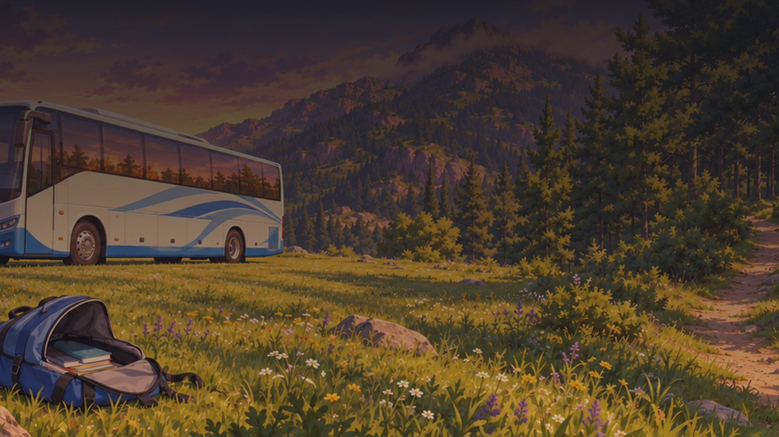
8:15
Què hi ha i què falta
FET
PENDENT
—
Quatre finals diferents
—
Galeria per a les fotos de la partida
—
Es pot tornar a jugar
—
Diàlegs amb en Tomeu que canviïn el final
—
Ordres escrites, botons i dibuixos
—
Sprites també a l'inventari
—
Trenta il·lustracions de zona
Gràcies.
Notes:
8:15 - 8:45 TANCAMENT
"Em queda pendent una galeria per a les fotos que es poden fer durant la partida, i opcions de dialeg amb en Tomeu que canviin el final."
"Pero els minims hi son tots, el joc es pot acabar de quatre maneres diferents i es pot tornar a jugar. Gracies."
PREGUNTES PROBABLES:
1. Si JocException no fos abstracta, quin problema tindries? -> Es podria instanciar una excepcio generica sense dir quin error es; obliga a triar una filla concreta.
2. Per que una ordre erronia no gasta temps? -> El rellotge nomes avanca si el ResultatAccio diu que consumeix temps; les excepcions no en consumeixen.
3. Si afegeixes el verb OLORAR, quins fitxers toques? -> Verb, els sinonims de AnalitzadorOrdres i el switch de MotorDeJoc.
4. Per que Encenible es interficie? -> Perque Llanterna ja hereta d'Objecte i Java no te herencia multiple.
5. Per que Zona.imatges es un array i Zona.elements un ArrayList? -> Les imatges son tres sempre, una per fase del dia, i van indexades; els elements entren i surten durant la partida.

